Slide 1
前端开发中的AI应用与实践
FRONTEND AI APPLICATION
智能编码
深度思考
效率提升
AI · 前端开发者的智能副驾驶

Slide 2
我们离 AI 有多近？
AI 已经悄悄进入我们的日常开发
从 VS Code Copilot 的代码补全，到 ChatGPT 的各类问题解答，AI 工具已经成为我们每天都在使用的得力助手。
这些AI工具各有其独特的设计理念和应用场景。有的专注于对话和问题解答，有些已经深度集成到我们的代码编辑器中...
针对不同需求场景 如何选择最合适的工具呢？

Slide 3
常用AI 工具
通用对话型
IDE 增强型
大脑 · 逻辑推理与学习
双手 · 编码与开发
ChatGPT
VS Code Copilot
全能助手，解决各种问题
代码补全预测、报错修正
DeepSeek
Cursor · Trae·Windsurf
深度思考，适用复杂场景
AI First IDE，从0到1
Manus
CodeBuddy
总结、输出，多智能体协作，自主任务执行
微信小程序智能开发助手

Slide 4
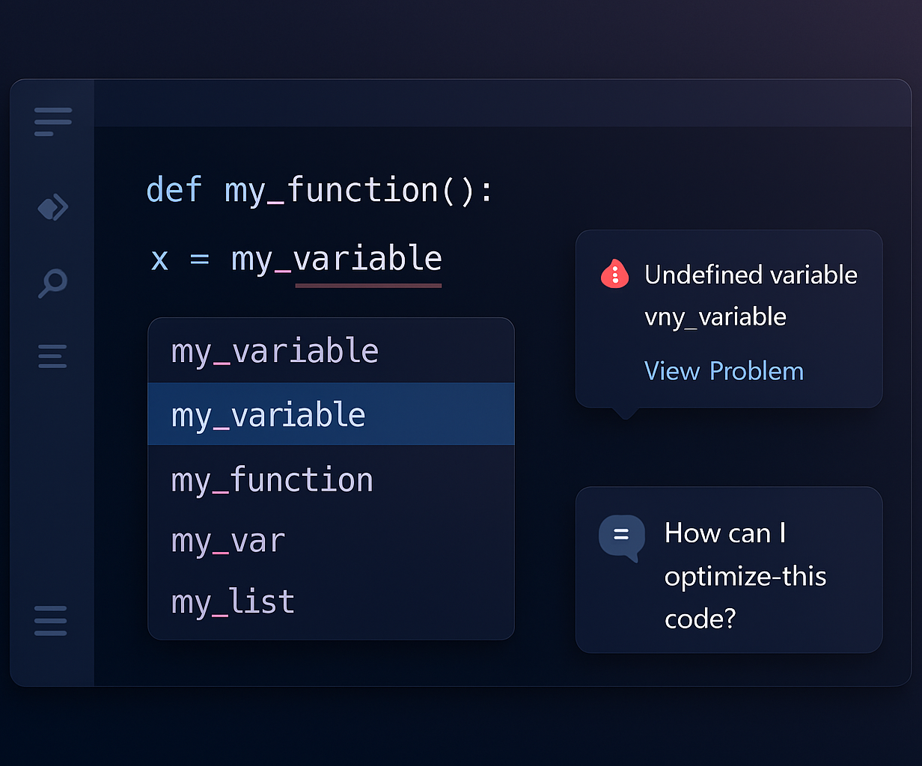
VS Code Copilot：代码补全与智能对话
01
代码补全 · 智能预测
根据上下文自动补全代码，支持多行代码生成。通过注释或函数签名即可快速生成完整的代码片段。
02
报错修正 · 快速调试
识别报错信息，自动分析原因并提供一键应用修复建议。
03
自然语言对话 · 需求理解
通过自然语言对话深入理解需求，并结合当前代码上下文，自动完成需求编码，显著提升开发效率。

Slide 5
Cursor ·Trae：AI智能编辑器
AI First IDE · 自然语言编程的未来
从 0 到 1 · 快速构建
只需用自然语言描述需求（如"创建一个 基于Vue的待办事项应
用"），Cursor 就能自动生成完整的
项目结构和代码
，包括路由、
状态管理、UI 组件等。
已有工程理解 · 深度集成
Cursor 能够深度理解整个代码仓库的架构和逻辑，通过对话方式
进行
跨文件重构和优化
，大大提升开发效率。
自然语言编程 · 对话式开发
通过对话式交互进行编程，AI 会根据你的意图自动修改代码、
添加功能、修复 Bug。这种
App Builder
模式正在改变开发范
式。

Slide 6
CodeBuddy：微信小程序开发助手
需求沟通 · 自动生成项目工程
Craft · 组件生成
通过
craft_chat
功能，只需描述需求，CodeBuddy 就能自动
生成符合微信小程序规范的组件代码，包括 WXML、WXSS、JS
和 JSON 配置文件。
Chat · 对话沟通
支持通过对话的方式进行沟通需求理解，AI 会理解你的意图总结概括，
输出需求要点，
再交由Craft智能体生成具体代码工程。
需求描述 · 自动生成项目
从需求描述开始，CodeBuddy 能够自动生成完整的小程序项目工程，包括页面结构、路由配置、组件库等，极大降低项目初始化的时间成本。

Slide 7
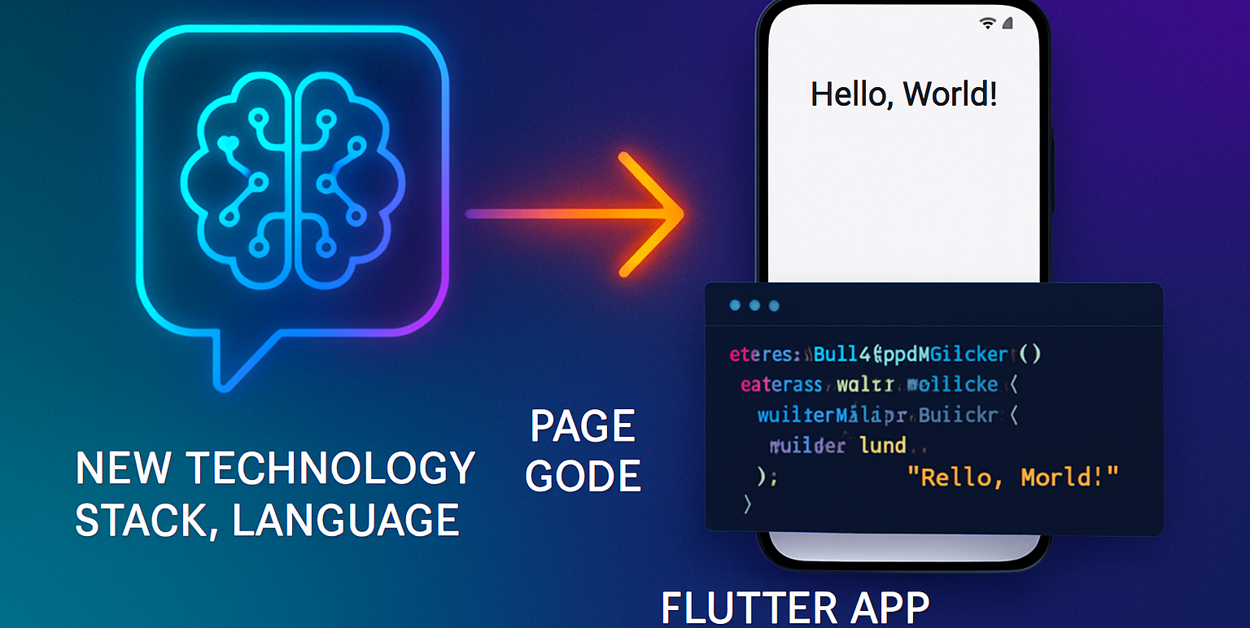
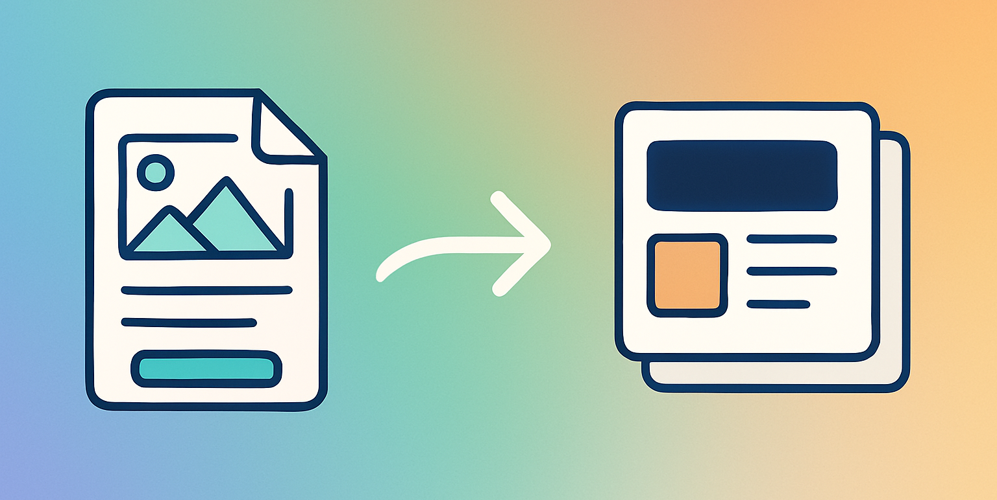
AI 解决实际需求场景
Cursor /ChatGPT · Flutter App
全新技术栈、环境
本地开发环境搭建、已有项目运行适配、异常错误解决、项目工程理解，
一键代码生成
页面代码生成
全程AI+自然语言对话描述需求、上传设计稿图片、关键的样式布局说明、css代码，动态交互提示，AI根据条件自动修改文件代码，推荐社区组件，实现方案，边界条件、异常处理。
Manus ·前端AI分享建议
需求点总结优化
根据需求描述的角色，分享情境、大致分享要点，自动总结优化，并给出补充
建议，其他分享方向。
预览、生成PPT
会先生成预览页面，在线确认编辑调整，根据需求生成配图，最后输出ppt直接下载。

Slide 8
AI 使用的关键要点与最佳实践
从会用到用好 · Prompt 工程实战
技术方案选型 · AI 作为技术顾问
好的 Prompt 示例
要求 AI 从性能、可维护性、学习成本三维度对比分析
关键词：推荐 · 可行性分析 · 对比表格
我需要实现一个图片上传组件，要求：
1. 技术栈：React + TypeScript
2. 功能：支持拖拽、预览、删除
3. 约束：文件 < 5MB，限 jpg/png
4. 代码风格：使用 Tailwind CSS
请先分析组件需要哪些状态和方法，
然后给出完整的 TypeScript 代码。
代码重构优化 · 明确约束防止丢失
重构前必须明确约束条件：保留所有现有功能、可以优化但不发散需求、列出改动清单
验证步骤：要求 AI 提供测试用例和回归验证方案
复杂逻辑实现 · 引导式拆解
可以先概括说明完整需求，但具体实现时按模块分步骤执行
魔法词："请一步步分析" "让我们逐步思考" "首先...然后...最后..."
坏的 Prompt 示例
单一会话任务
❌ 帮我写个上传图片的组件
在同一个对话中不断切换话题，会让 AI 丢失上下文，导致后续回答的准确性下降。
保持会话主题单一，当需要处理一个新的、不相关任务时开启一个全新的会话，确保 AI 能聚焦于当前问题。
常见陷阱与避坑
向AI 提出模糊、宽泛的问题，只会得到同样宽泛、缺乏可操作性的建议，提供明确、具体的需求
上下文长度有一定限制，超出部分信息会被遗忘，在处理长对话或复杂任务时，主动在关键节点进行“上下文总结”
AI生成的结果可能会有不易察觉的漏洞或幻觉， 关键代码、数据必须人工 Review

Slide 9

未来展望：AI Agent 时代
从 Chat 到 Agent：自主规划与执行
未来的 AI 不仅是副驾驶，更是能够自主思考、规划和执行任务的智能体。AI Agent 将能够理解复杂需求，自动拆解任务，调用工具，并完成从需求到部署的完整流程。
自主需求理解
任务规划与执行
持续学习与优化
从模糊描述中提取关键信息，生成完整的技术方案
自动拆解复杂任务，调用多个工具协同完成
从团队代码和反馈中学习，不断提升生成质量
AI 是副驾驶
，而你是船长
AI Copilot Philosophy

